Slide 2
روش هاي مجازی سازی و مديريت منابع سخت افزاري
پائیز 1402

Slide 3
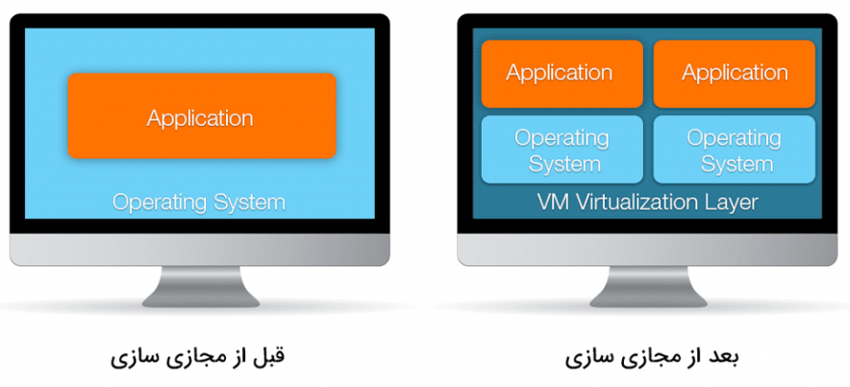
مجازی سازی یا Virtualization چیست؟
تکنولوژی است که با هدف صرفه‌جویی در منابع فیزیکی به وجود آمده و با استفاده از آن می‌توانیم از منابع موجود خود، بهره مندی بیشتری را فراهم کنیم. در مجازی سازی، منابع موجود که شامل قطعات سخت افزاری مانند رم و سی پی یو است را به چند قسمت تقسیم می‌کنیم به طوری که یک نمونه کوچک از نمونه اولیه را داشته باشیم.

Slide 4
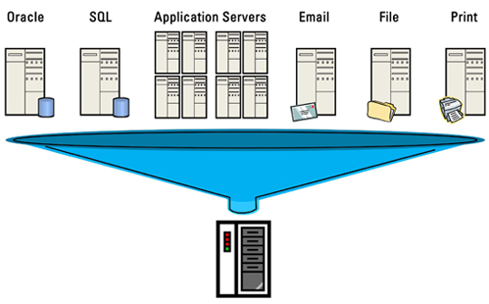
مجازی سازی یا Virtualization چیست؟
مجازی سازی بستری برای راه اندازی چندین سیستم عامل روی یک سیستم که اغلب سرور است، ارائه می‌دهد با پیاده سازی مجازی سازی روی بستر سخت افزار، به بستر نرم افزاری اجازه داده می‌شود سیستم عامل ها و برنامه‌های کاربردی که در سیستم‌های مستقلی هستند، اجرا شوند.

Slide 5
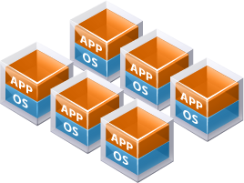
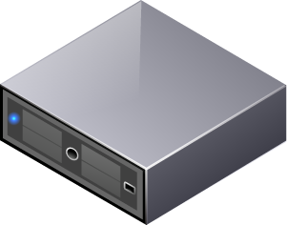
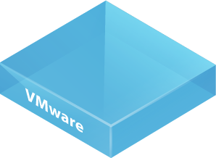
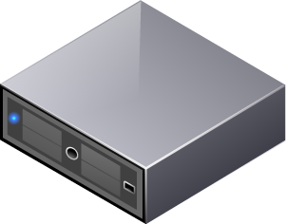
اگر سروری را مجازی سازی می‌کنیم در واقع از سرور اصلی چند نمونه کوچک سرور ساخته‌ایم که همان قابلیت‌های سرور اولیه را دارد اما محدودتر است چون منابع محدودتری دارد. اما باید حواسمان باشد که سروری که می‌خریم از مجازی سازی پشتیبانی کند.
مجازی سازی یا Virtualization چیست؟
سرور سنتی (فیزیکی)
سرور مجازی سازی شده

Slide 6
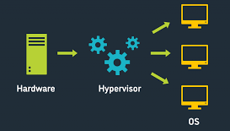
هایپروایزر چیست؟
در تکنولوژی مجازی سازی ، نرم افزار هایپروایزرHypervise با راه اندازی روی سرور فیزیکی؛ وظیفه تقسیم منابع بین سروهای مجازی را بر عهده دارد .
در نتیجه شما تنها با پرداخت هزینه برای یک سرور فیزیکی از چندین سرور مجازی با سیستم عامل های متفاوت برخوردار خواهید بود و در نرم افزار هایپروایزر پردازنده های مجازی به جای فیزیکی و ماشین های مجازی به صورت کاملا مجزا و ایمن بر روی HOSTپیاده سازی می شوند.
از بهترین نمونه های هایپروایزر عبارت اند از:
VMware vSphere
Microsoft Hyper-V
Citrix XenServer
Linux KVM

Slide 7
انواع هایپروایزر
هایپروایزر نوع یک Type 1 hypervisor:
هایپروایزر مستقیما روی سخت افزار اجرا می‌شود که از آن به صورت ‌Bare Metal hypervisor هم یاد می‌شود.
هایپروایزر نوع یک در واقع هایپروایزر مستقل و Native می باشد.
هایپروایزر نوع دو Type 2 hypervisor:
هایپروایزر برنامه‌اي است كه روی سیستم عامل هاست اجرا می‌شود و سرویس های مجازی سازی را ارایه می‌دهد. اين سيستم عامل مي‌تواند ويندوز يا لينوكس ياشد. حالا روي اين لايه مي‌توانيد لايه مجازي سازي را ايجاد كنيد. از هایپروایزر نوع دو به صورتHosted hypervisor و هایپروایزر وابسته هم یاد می‌شود.

Slide 8
انواع هایپروایزر

Slide 9
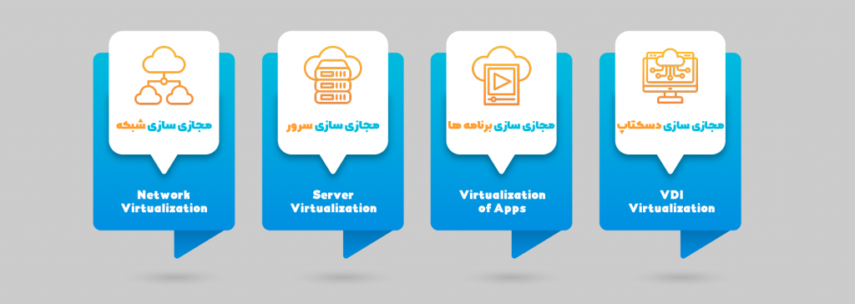
انواع روش های مجازی سازی
و...

Slide 10
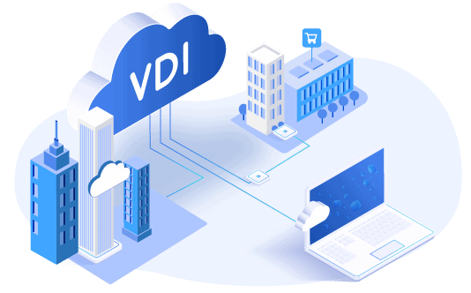
مجازی سازی دسکتاپ
با استفاده از این تکنولوژی و استفاده ی آن توسط مدیران و اتصال کاربران سطح پایین می توانیم شاهد کاهش چشمگیری در هزینه های مصرف برق، UPS، خرید سخت افزار و نرم افزار به تعداد هر کاربر و همچنین پشتیبانی باشیم.
علاوه بر مزیت های مالی این شیوه ی مجازی سازی می توان افزایش بهره وری و امنیت و مانیتورینگ بر کارهای صورت گرفته توسط کاربران را نیز اشاره نمود.
این دقیقا کارکرد نرم افزار VMware View می باشد.

Slide 11
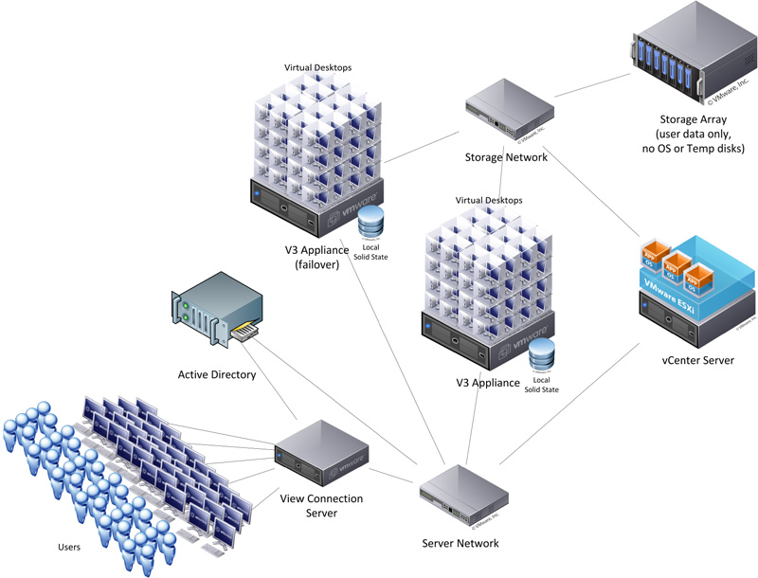
VDI

Slide 12
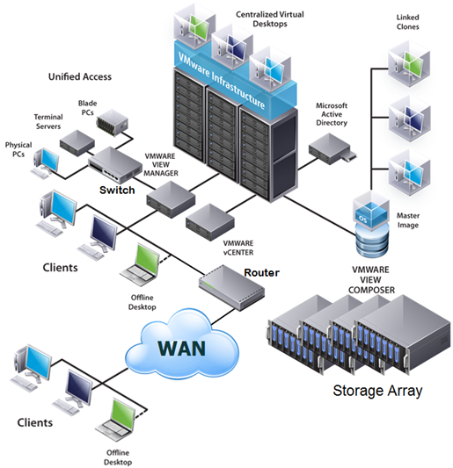
مجازی سازی دسکتاپ
VDI

Slide 13
مزایای مجازی سازی
1. کاهش هزینه‌های راه اندازی و صرفه جویی در تهیه سخت افزار و تجهیزات شبکه
2. کاهش هزینه‌های پشتیبانی و نگهداری
3. کاهش هزینه ها با استفاده بهینه از فضای فیزیکی، تا حدودی کمبود جا برای نگهداری سرور و تجهیزات را جبران می‌کند؛
4. کاهش هزینه ها به دلیل کاهش میزان مصرف برق به خصوص در دیتاسنترها
5. استفاده از حداکثر توان و ظرفیت سرور و منابع موجود در شبکه و سخت افزار
6. امنیت بسیار بالا
7. کاهش DownTime

Slide 14
مزایای مجازی سازی
8. مدیریت و آپدیت و تغییرات به سرعت و راحتی و بدون ایجاد وقفه برای کاربر
9. امکان ایجاد محیطهای Test & Development به صورت بسیار مقرون به صرفه
10. سهولت و اطمینان خاطر بیشتر در بکاپ گیری و بازیابی سرورها
11. استقلال سیستم عامل ها از سخت افزار و افزایش قابلیت حمل و جابجایی
12. کاهش هزینه‌های مدیریتی به همراه مدیریت بهتر و آسانتر سرورها و سرویس ها: مدیران شبکه می‌تواننددر کنسول آن، تمامی جزییات سرورهای خود را بررسی کنند تا بتوانند مدیریت بیشتری بر روی شبکه و سرور خود داشته باشند.
13. همگام شدن با تکنولوژی روز دنیا و کمک به حفظ محیط زیست

